Slide 1

Séchoir à houblon
Lénny Sauvage : Etudiant 1
Ayoub Rabhi : Etudiant 2
Adam Cardoso : Etudiant 3

Slide 2
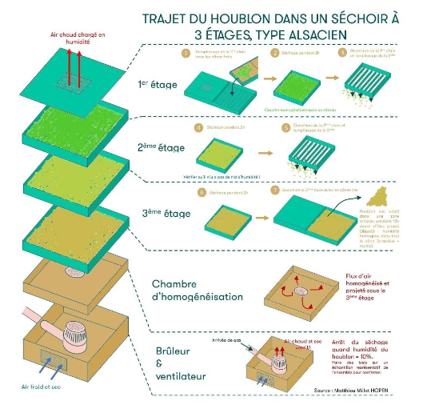
Présentation de l’entreprise
Commanditaire : Adrien Darphin
Agriculteur ayant une culture de houblon.

Slide 3
Présentation du projet
Tâche sauvegarde
Lénny sauvage
Ayoub rabhi
Adam cardoso
Objectif
Automatisation du séchoir
Contrôler le séchoir via une application web
Sauvegarder les données d’une session de séchage de houblon
Tâche mesurer
Ayoub rabhi
Adam cardoso
Tâche web
Lénny sauvage
Ayoub rabhi
Adam cardoso

Slide 4
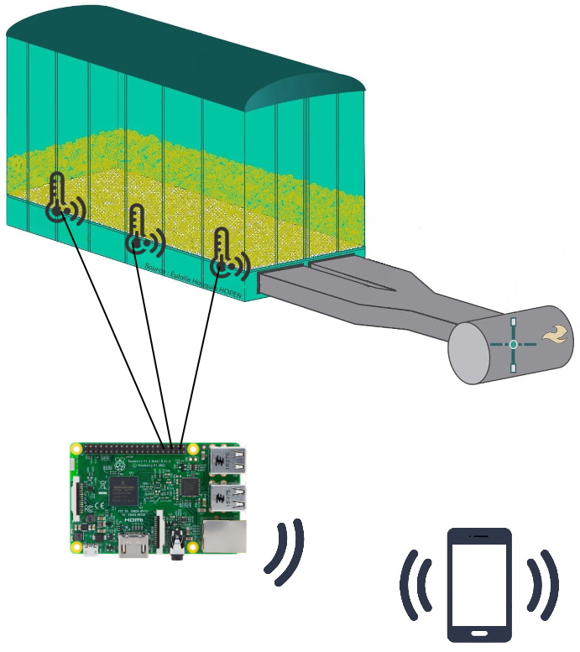
Synoptique

Slide 5
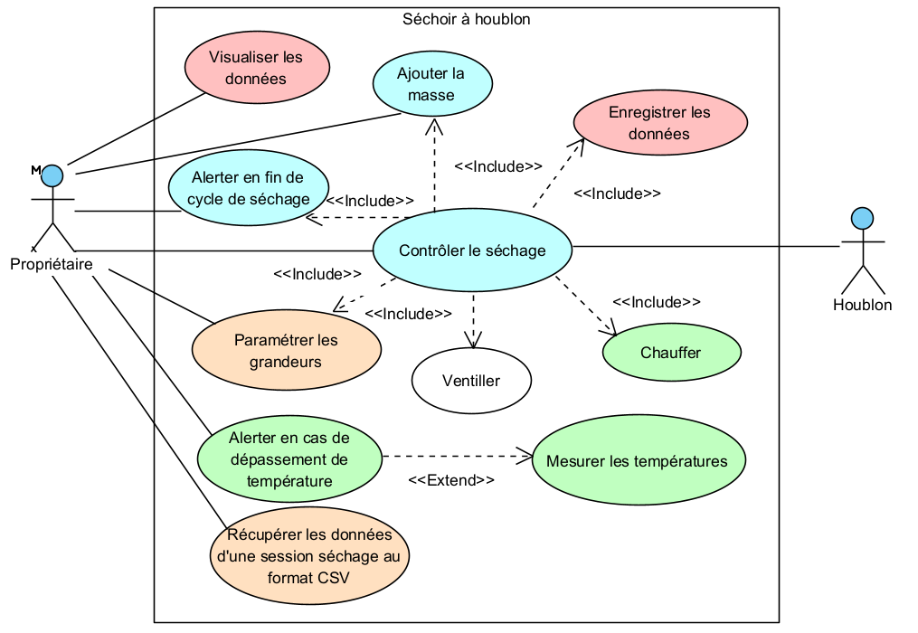
Diagramme de cas d’utilisation
Lénny Sauvage : Etudiant 1
Ayoub Rabhi : Etudiant 2
Adam Cardoso : Etudiant 3

Slide 6
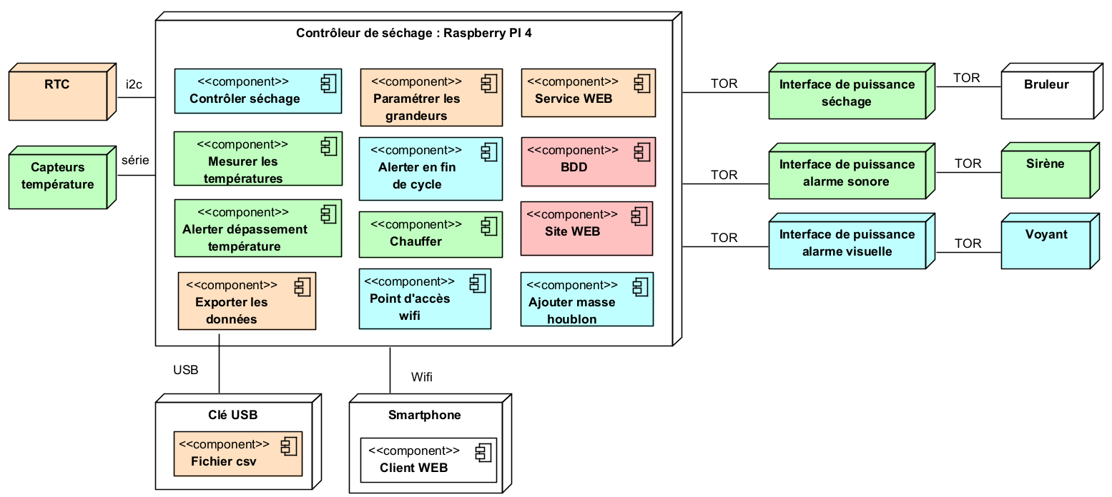
Diagramme de déploiement
Lénny Sauvage : Etudiant 1
Ayoub Rabhi : Etudiant 2
Adam Cardoso : Etudiant 3

Slide 7
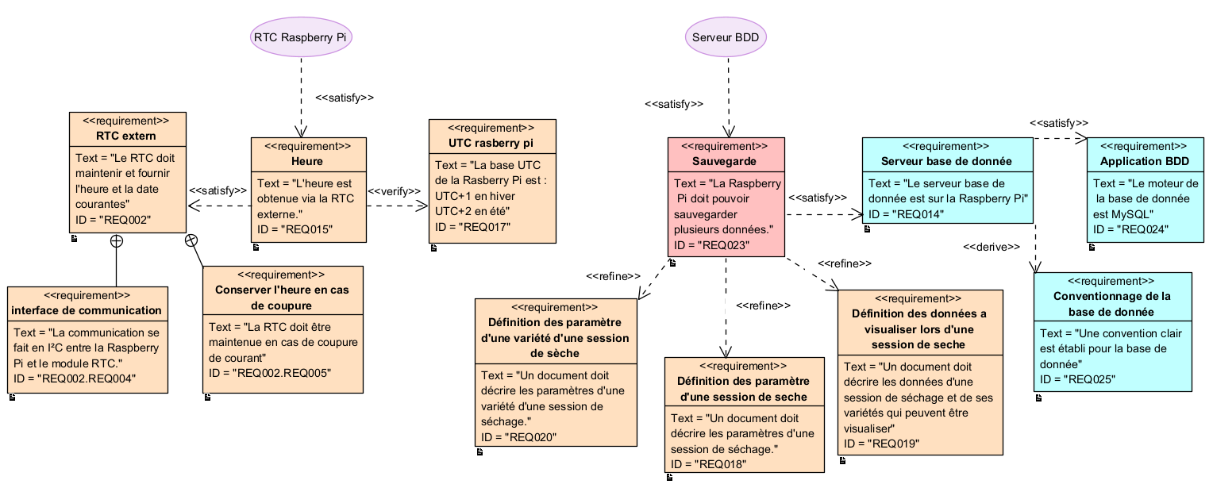
Diagramme d’exigences
Lénny Sauvage : Etudiant 1
Ayoub Rabhi : Etudiant 2
Adam Cardoso : Etudiant 3

Slide 8
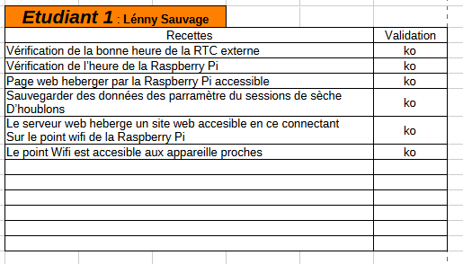
Cahier de recette

Slide 9
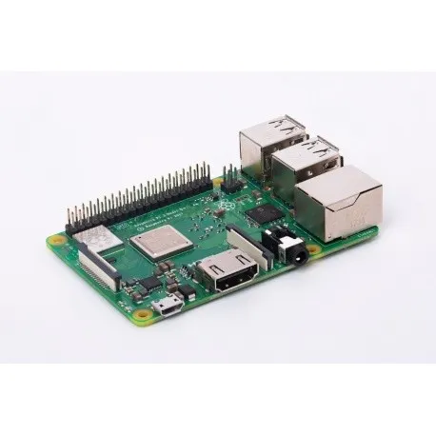
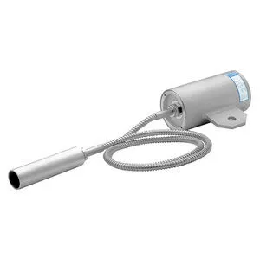
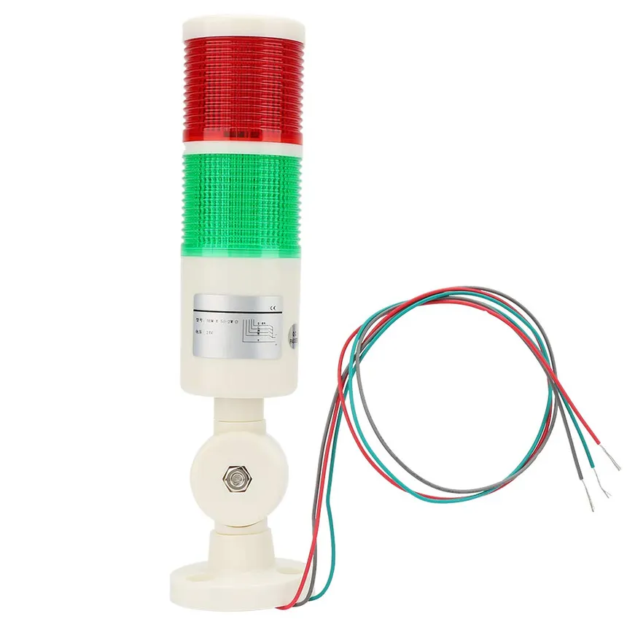
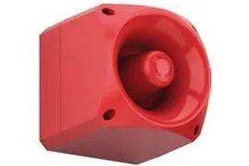
Matériel du projet
Raspberry Pi 3 B+
6 capteurs de température
Sirène
Voyant

Slide 10
Les logiciels et langages utilisés
Logiciels
Apache2 (serveur web)
Mysql (serveur base de donnée)
Arduino IDE
Git
Github
Langage
HTML
CSS
PHP
Javasript
C++
SQL

Slide 11

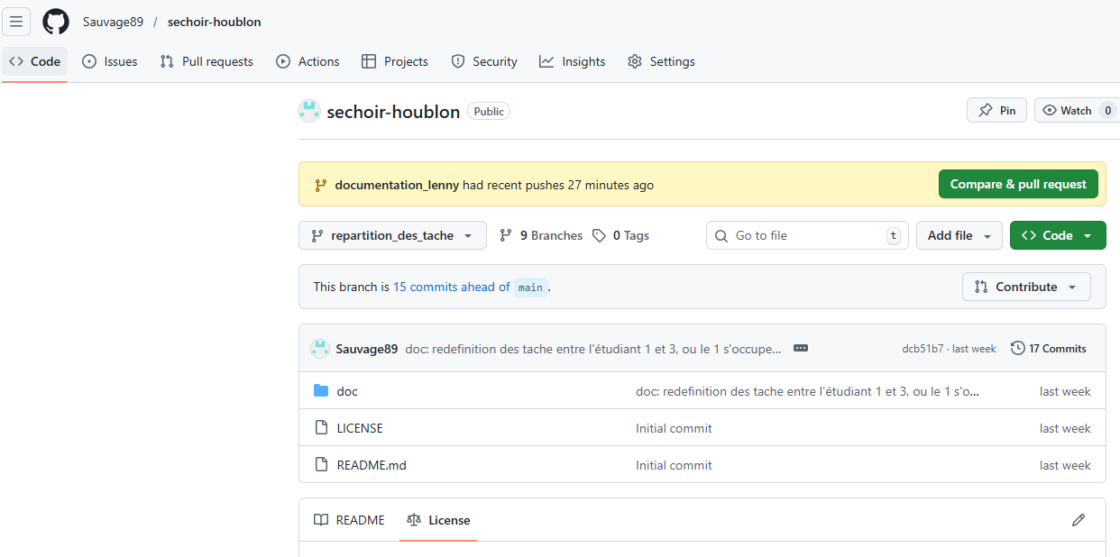
Les méthodes de travail commune
Github

Slide 12
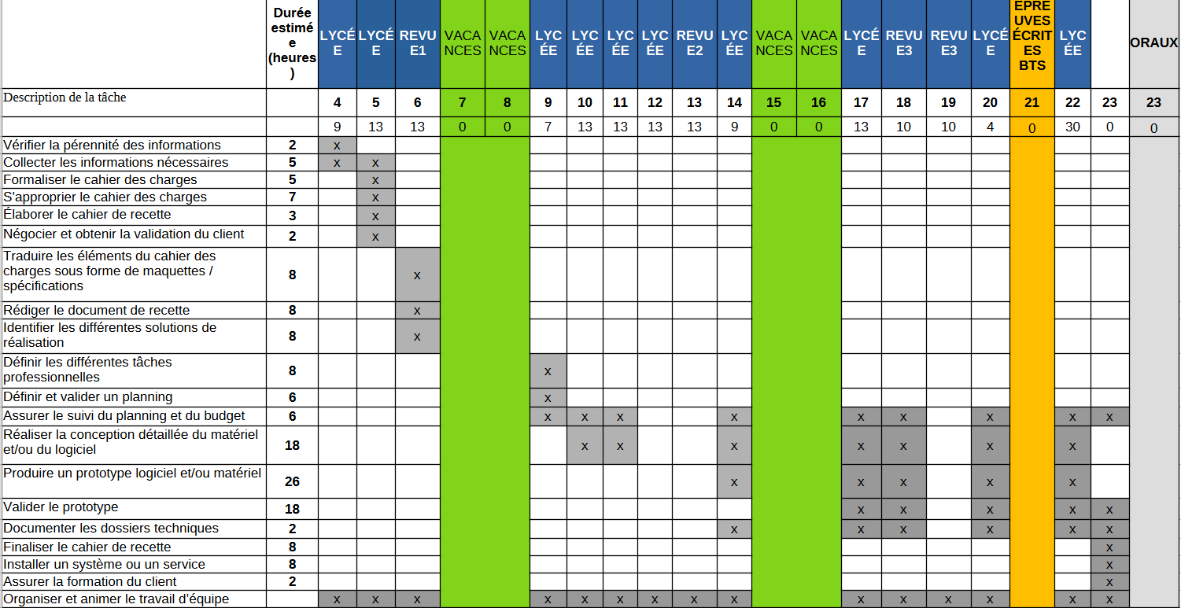
Planning prévisionnel

Slide 13
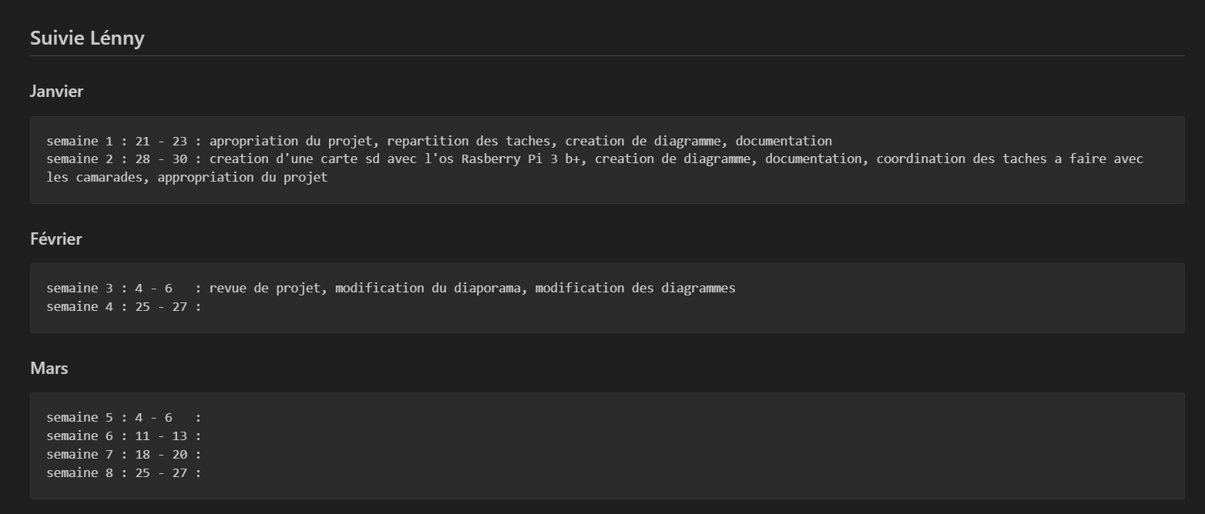
Carnet de bord Lénny

Slide 14
Carnet de bord Ayoub

Slide 15
Carnet de bord Adam

